Slide 1
COVID-19 Impfungen Neues aus der STIKO Impfen Monatsbericht
Lage AG – FG33
12.04.2023

Slide 2
Aktuelles zu COVID Impfungen
Covid-Impfungen im Regelsystem
Impf-Verordnung (ImpfV) am 7.4. ausgelaufen
Neue COVID-19-VorsorgeV regelt weiteren Anspruch, auch auf Schutzimpfung über die STIKO Empfehlung hinaus
Anstehende Aktualisierung der STIKO Empfehlung für Covid Impfungen
Voraussichtlich weiterhin Impfempfehlung für Risikogruppen
Voraussichtlich jährliche Auffrischung für Risikogruppen
Voraussichtlich keine Empfehlung für u18
Zeitplan: voraussichtlich 2. Quartal 2023

Slide 3
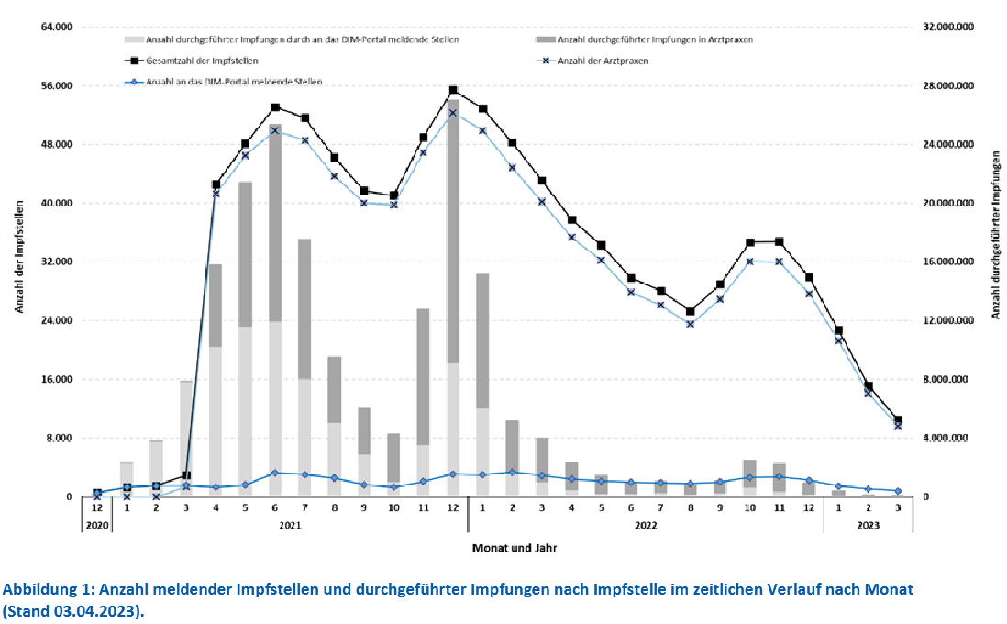
Monatsbericht Impfen (06.04.) Impfstellen im Verlauf

Slide 4
Monatsberichte Impfen
Praktisch keine neuen Entwicklungen:
Impfquoten stagnieren
Impfeffektivität bleibt stabil
Monatsbericht erscheint noch 2x
Ankündigung des Auslaufens kommt im nächsten Bericht
Zusammen mit der Erklärung, warum sich die berichteten Impfquoten nach dem 7.4. ändern

